Slide 1
Control de versiones

Slide 3
Configurar
git -v
git
git config --list
git config --global user.name “yovanny lopez”
git config --global user.email ”hlopez@eam.edu.co"

Slide 4
Local
Remote
Entorno de trabajo local o personal
git init
git add
git push
Index.html
git commit
.git/
Remote repository
(remote branch)
Proyecto
Directorio de trabajo (tree)
Staging area o preparación (index)
Repositorio local
(local branch)
git revert
Untracked
(Sin rastrear)
Tracked
(Rastreado)
git rm
git reset
git fetch
git checkout
git pull
git merge
git show
git status
git log

Slide 5
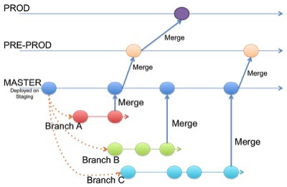
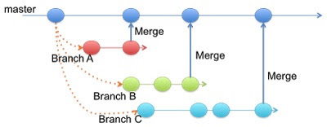

Slide 6
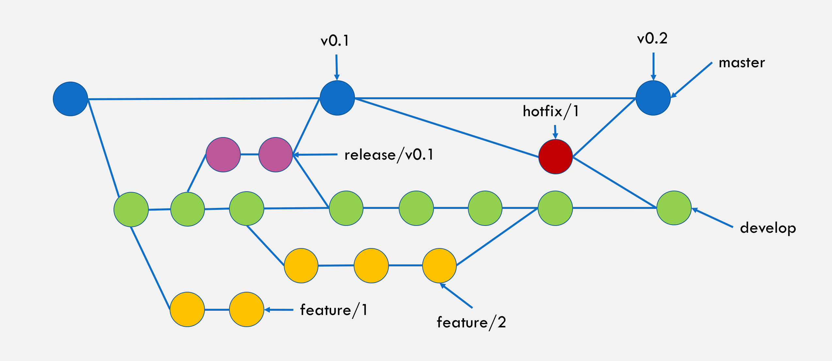

Slide 7
